Slide 1
Муниципальное общеобразовательное учреждение « Ново-Ямская средняя общеобразовательная школа» РАЙОННЫЕ КРАЕВЕДЧЕСКИЕ ЧТЕНИЯ. Исследовательская работа на тему: «Энциклопедия слова . тянуть канитель: история фразеологизма » Работу выполнили Ученицы 9-Б класса Калиткина Александра, Громова Ольга. Руководитель: учитель русского языка и литературы Петухова Екатерина Николаевна
д. Ново-Ямская
2012 год

Slide 2
Цели и задачи:
1) Познакомиться с историей возникновения фразеологизма « Тянуть канитель»;
2) проследить изменения в значении фразеологизма;
3) изучить различные виды словарей;
4) проанализировать Интернет-ресурсы;
5) узнать интересные краеведческие факты в области лингвистики;

Slide 3
Тверская губерния
Тверская область представляет собой соединение многих старинных городов с интересной историей. Есть среди них и
г. Торжок, известный народными ремёслами.

Slide 4
ГОРОД ТОРЖОК
Более семисот ремесленных цехов существовало в Торжке в XVIII веке. Среди них числились башмачники, каменщики, кузнецы, речные судостроители. Однако подлинную славу родному городу принесло неувядаемое в столетиях искусство золотого шитья.

Slide 5
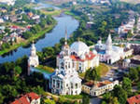
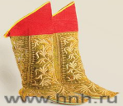
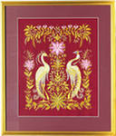
ЗОЛОТОЕ ШИТЬЕ ТОРЖКА
Торжок - единственный старорусский город, сумевший пронести через века древнее искусство, сохранив его как промысел в неразрывной связи с традициями седых веков. Здесь, в отличие от других, процветавших некогда промысловых центров, золотое шитье весьма рано шагнуло в среду городских посадов, превратившись в промысел простых горожан. Из монастырских келий и княжеских теремов золоченая нить потянулась к пяльцам рукодельниц всех сословий Торжка

Slide 6
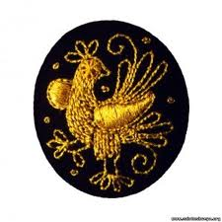
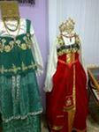
ЗОЛОТОЕ ШИТЬЕ ТОРЖКА
.
Золотая вышивка украсила праздничные сарафаны статных купчих и их розовощеких дочерей, засверкали на солнце попоны и седла, чепраки и оплечья, праздничные рубахи и очелья.

Slide 7
Что же представляет собой золотое шитье?
Золотое шитье – древнейший вид рукоделия. Изначально рисунок на ткани вышивался золотыми или серебряными нитями, позднее их заменили более дешевые позолоченные нити, в которых было всего два – три процента золота. Поэтому декоративное шитье стало называться золотным, а не золотым.

Slide 8
Техника золотого шитья
Торжокские золотошвеи чаще всего в своей работе использовали технику
шитья канителью, тончайшей серебряной или медной нитью, туго свитой в спираль. Канитель получила распространение в 16 веке. В 18-19 веках канителью вышивали украшения офицерских мундиров, ризы священников и богатые костюмы. Канитель изготовляли кустарным способом, раскаляя металл и осторожно вытягивая клещами тонкую проволоку.
Процесс изготовления канители был чрезвычайно медленным и кропотливым. Отсюда и стали называть канителью затянувшийся процесс.

Slide 9
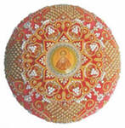
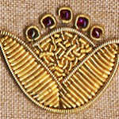
Фразеологизм - Тянуть канитель
Так и возникло выражение: « Тянуть канитель», а под словом
« канитель» стали подразумевать - бессодержательный, длинный, скучный разговор. Канителить - медлить. Канителиться - попусту говорить. Ср. Не люблю (разговоры) съ мужчинами то: мужчины врутъ сами по себѣ, а мы сами по себѣ, и имъ удобнѣй, и намъ вольнѣй. Любезное дѣло! А…

Slide 10
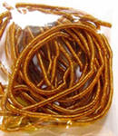
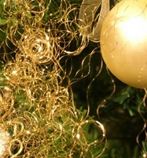
Значение фразеологизма
Согласно Толково-фразеологическому словарю
русского языка выделяют следующие значения выражения:
1) а) очень тонкая - обычно золотистая или серебристая - металлическая нить, используемая для вышивания или для украшения.
б) украшение из таких нитей для новогодней или рождественской елки.

Slide 11
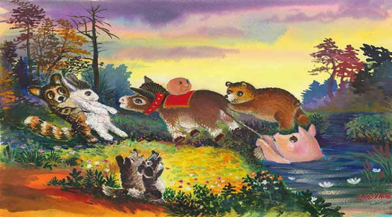
Значение фразеологизма
2) перен. разг. Затяжное, нудное, хлопотное дело.
Когда мы что-то очень медленно делаем, про нас говорят: "Тянет канитель".

Slide 12
Сюжет программы « Галилео»: как тянут канитель

Slide 13
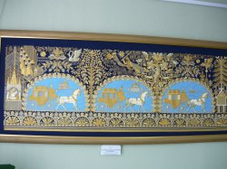
Этимология слова « канитель»
Происходит слово
« канитель»
от франц. cannetille,
ит. сanutiglia,
исп. cañuto — труба.
Существительное,
неодушевлённое,
женский род, 3-е скл.
Корень: -канитель-.

Slide 14
«Родственные» выражения
Сродни этому
выражению по смыслу
фразеологизмы
«Тянуть резину»,
«Тянуть кота за хвост»,
« Тянуть волокиту»,
« Прошло без проволочек»

Slide 15
синонимы
Бодяга, волокита, волынка, выяснение отношений, задержка, замедление, заминка, затор, карусель, копотня, маета, медлительность, меледа, морока, нить, оттяжка, приостановка, проволока, проволочка, промедление, пряжа, расклад, скандал.

Slide 16
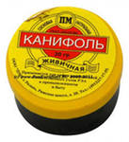
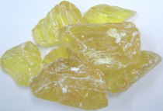
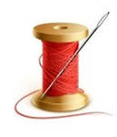
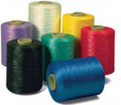
Пароним:
Канифоль
ГИПЕРОНИМ: НИТЬ

Slide 17
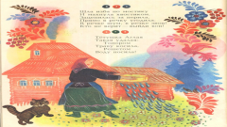
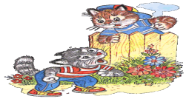
Диалектное значение слова « канитель»
- Выделывать канители. Прибайк. Неодобр. Капризничать, привередничать. Заводить/ завести канитель.
- Ворон., Свердл. Начинать ссору.
- Волг. Начинать хлопотное, бесполезное дело. Канитель с уксусом.

Slide 18
пословицы
Тянет канитель, дела не делает, от дела бегает.
Этой нитке (канители) конца не будет.
Как проволоку тянет.

Slide 19
Использование в кинематографе
Вполне закономерным результатом популярности торжокского золотого шитья стали заказы «Мосфильма» по изготовлению костюмов для картин «Война и мир», «Анна Каренина», «Посол Советского Союза», «Битва при Ватерлоо».

Slide 20
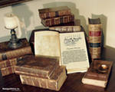
Упоминание в литературе
◆ Достоевский Ф. М., «Идиот», 1874 г.
Дело теперь объяснилось, главному факту мы соглашаемся верить, зачем же тянуть далее тяжелую и обидную канитель?
◆ А. П. Чехов, «К сведению мужей», 1886 г.
Тут на первом плане томное выражение лица, загадочно-жгучий взор, провожание, «понимание друг друга без слов», просиживание по целым часам рядом на диване, романсы, записочки и прочая канитель. Ну, ты и развёл здесь канитель!
◆ А.П. Чехов написал рассказ, который так и назвал - «Канитель» (1885).
"Палата № 6" - "- Пора, пора поправляться, коллега, - сказал Хоботов, зевая. - Небось вам самим надоела эта канитель."
◆ Островский А.Н. "Бедность не порок"

Slide 21
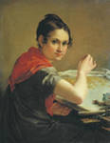
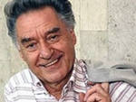
«Торжокские золотошвеи»
ТОРЖОКСКИЕ ЗОЛОТОШВЕИ
Смотрела крепостная мастерица
На вышитую родину свою…
То ль серебро,
То ль золото искрится,
То ли струятся слезы по шитью.
И лишь ночами вспоминала грустно,
Как бьется лебедь в лапах у орла.
Откуда же пришло твое искусство?
Чьим колдовством помечена игла?
А было так:
Проснувшись на печи,
Крестьянка вдруг почувствовала
Солнце,
Когда сквозь потемневшее оконце
Пробились к ней весенние лучи.
Как нити золотые,
Всю избу
Они прошили радостным узором.
Она смотрела воскрешенным
взором
И утро принимала за судьбу.
Все в ней дрожало,
Волновалось,
Млело.
белый свет –
Как россыпи огней.
Она к оконцу оглушенно села…
И вот тогда
Пришло искусство к ней.
Пришло от солнца,
От надежд, -
Оттуда,
Где ничего нет ближе красоты.
Она в иголку вдела это чудо,
Ниспосланное небом с высоты.
И не было прекраснее товара
На ярмарках заморских, чем ее.
Она надежду людям вышивала,
И горе,
И отчаянье свое.
Что видела -
На шелк переносила.
И много лет еще пройдет,
Пока
Свободной птицей
Спустится Россия
На синие
Счастливые шелка.1966
Андрей Дементьев

Slide 22
Вывод:
1) необходимо продолжить изучение особенностей фразеологизма « тянуть канитель»;
2) лингвистическая « история » Тверского края богата, разнообразна и требует бережного, внимательного отношения, серьёзного исследования;
3) любовь к родному краю видна и во внимании к слову.

Slide 23
Литература.
1) Хилевская К. В., Золотой узор. Рассказ о торжокских золотошвеях, М., 1959.
2) Даль В. И. Пословицы русского народа. – СПб.: Авалон, Азбука-классика, 2007.
3) Дементьев А. Азарт. / Азарт. М. — 1983.
4) Большой толково-фразеологический словарь русского языка Михельсона./-ETS Publishing house, 2004.
5) Словарь синонимов русского языка / Авт.-сост. Ситникова М. А. – Ростов-н/Д: Феникс,2004.
6) Словарь иностранных слов. – М., ООО « Мир книги», 2004.
7) Этимологический словарь русского языка / Под ред. Н. М. Шанского. Филологический факультет МГУ. — М.: Изд-во МГУ, 2007.
8) Толковый словарь русского языка: В 4 т./ Под ред. Д.Н. Ушакова. — М.: Гос. ин-т "Сов. энцикл."; ОГИЗ; Гос. изд-во иностр. и нац. слов., 2000 г.

Slide 24
БЛАГОДАРИМ ЗА ВНИМАНИЕ

